Slide 1

Кайдзен-предложение (КП)
6.
Предложение соответствует требованиям КП?
НЕТ
ДА
СП ________ № КП _______________
Код СП-№ п\п-год
Заполняет АВТОР ИДЕИ
7.Решение руководителя
СП:
1.Проблема: понятное описание, эскиз
_____________________________
Не внедрять
Причина, подпись руководителя СП
ДА
V
КП соответствует требованиям КП. ВНЕДРИТЬ.
проблема из списка тем для кайдзен-предложений?
НЕТ
Кайдзен-ответственному получить заключение от ответственных подразделений/специалистов:
В заявках сервиса обращении OTRS, отсутствуют сведения необходимые для начала или продолжения работы над устранением описанной проблемы. Примеры таких сведений: Контактный номер телефона, специалиста разместившего заявку – информация необходимая для связи с сотрудником; Сетевое имя компьютера, на котором возникла проблема – информация необходима для удаленной помощи; Территориальное расположение сотрудника (корпус, помещение или номер кабинета) – информация необходима для локального устранения проблемы Для получения этих данных, необходимо ждать ответа пользователя на заявку, долгое время ожидание приводит к бездействию и эскалации заявок
_____________________________________________________________
Указать ответственные службы/специалистов
Фамилия ИО , подпись руководителя СП
_____________________________________________________________
8. Заключение
ответственных подразделений/специалистов:
Не внедрять
_________________________________
Причина, подпись руководителя службы
Внедрить
_________________________________
Фамилия ИО, подпись руководителя службы
Что необходимо сделать для внедрения
внедрить, изготовить, оформить заявку\ТЗ, закупить, выдать материалы, выполнить доработку, внести в протокол, внести изменение в документацию и пр. | Исполнитель | Срок | Выполнено +/-
Разработан и внедрен метод фиксации входа пользователя в систему и выхода пользователя из системы, данные записываются в log-файл; Создана база данных, в которую импортируются данные из log-файла, а также данные по сотрудникам КнАФ из телефонной книги, 1С и контроллера домена (данные по учетным записям) Разработан сайт, обрабатывающий информацию из базы данных, для формирования отчетности, на основе которого осуществляется поиск необходимых сведений по сотруднику или компьютеру.
2.Предлагаемое улучшение: понятное описание, эскиз
Создание единой системы доступной для внутреннего использования сотрудниками Департамента Информационных Технологий, содержащую всю необходимую информацию о специалисте, для оперативного получения необходимых сведений как о сотруднике, так и о его автоматизированном рабочем месте, с целью оперативного получению необходимых данных для начала или продолжения работы над устранением описанной проблемы в заявке OTRS
V
V
3.С чем боремся? о- перепроизводство О - ожидание О - лишние перемещения
О – лишняя транспортировка О - запасы О - излишняя обработка О – брак/дефекты
О – затраты О - безопасность О – другое _____________________________ ______
4.Сам могу внедрить?
______________ __________________
V
ДА
что мне нужно для внедрения
НЕТ
5.Дата _________ Автор
Кайдзен-предложение внедрено. Дата __________
\______________\____________________________
подпись, Фамилия ИО
должность
подпись Фамилия ИО кайдзен-ответственного

Slide 2
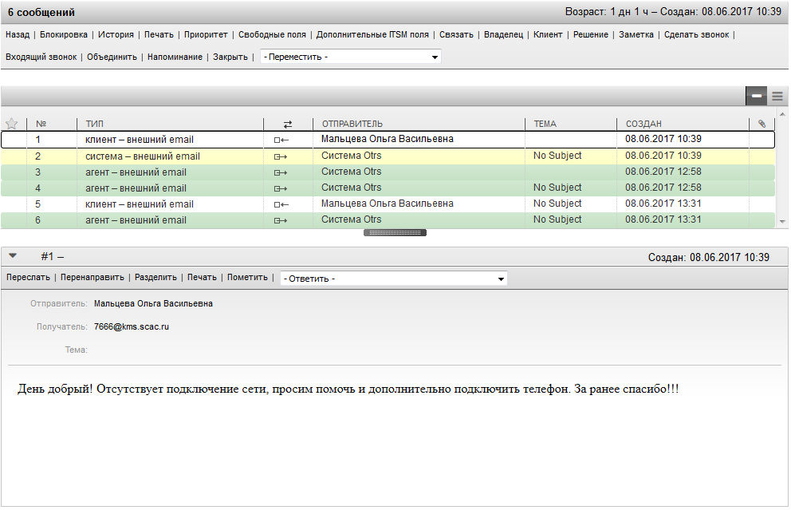
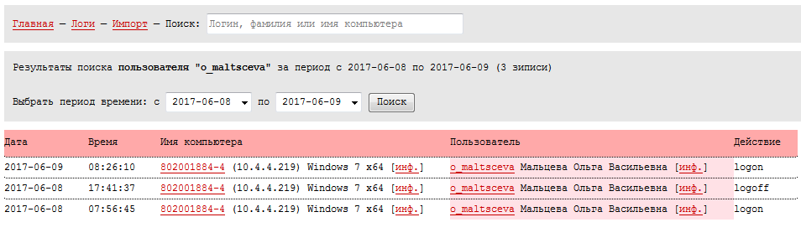
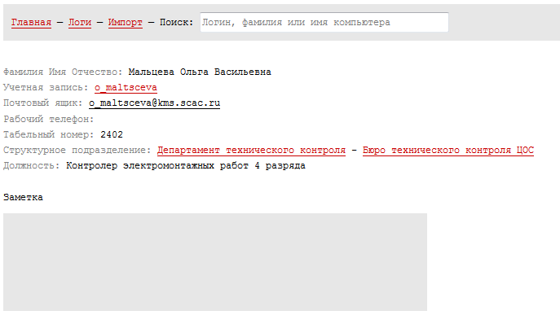
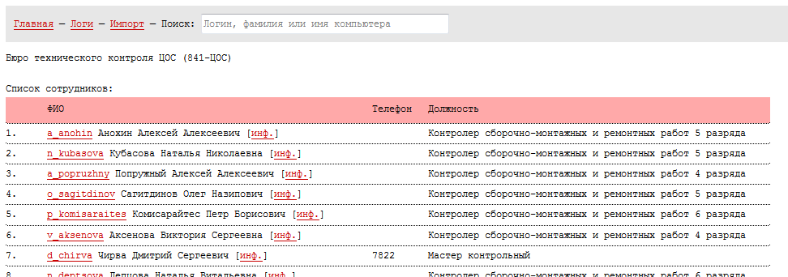
Кайдзен-отчет № 860-03/2017
Название КП:
ДО кайдзена | ПОСЛЕ кайдзена
 | Создана система в формате сайта, доступного для локально-вычислительной сети КнАФ http://10.49.61.30
РЕЗУЛЬТАТ УЛУЧШЕНИЯ (отметить, описать)
За какими компьютерами
работал обратившийся
пользователь
Фото
при отсутствии предмета до улучшения – описание/рисунок
Заявка без указания необходимых
для работы сведений
Контактный номер телефона,
контрольного мастера Бюро
Данные о пользователе
в созданной системе
Контактного номера телефона нет
СОКРАЩЕНЫ
ПОТЕРИ РАБОЧЕГО ВРЕМЕНИ
ДЕФЕКТЫ ИСКЛЮЧЕНЫ/
ПРЕДУПРЕЖДЕНЫ
ПОВЫШЕНА БЕЗОПАСНОСТЬ, УЛУЧШЕНЫ УСЛОВИЯ ТРУДА
Время выполнения работы ДО улучшения, мин. ___до 480__
Поверхности ВС
Составных частей/
Комплектующих ВС
Время выполнения работы ПОСЛЕ
улучшения, мин. _____5____
Оборудования
Описать: что устранено/ что улучшено
Итого сокращено
время на ____~240_____ мин.
Инструмента
Оснастки
Другое

